Slide 1
DODGE IT
卒業制作発表(C210128)
MOBILE GAME
2Jクラス C210128

Slide 2
アジェンダ
はじめに
作ろうと思ったきっかけ
概要
プログラムの機能
今後の予定

Slide 3
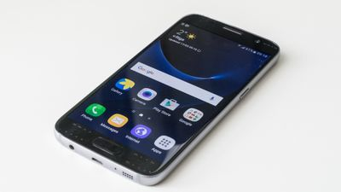
はじめに
これだけ普及しているスマホ向けに何か作れないか

Slide 4
作ろうと思ったきっかけ
普通のゲムを作ろうといいなと思って

Slide 5
概要
対象スマホ：Android/IOS

Slide 6
プログラムの機能
上から落ちっているボックスをよけていく

Slide 7
開発環境
言語：C#
SOFTWARE:UNITY

Slide 8
今後の予定
キャラクターにanimationを入力する
Main menuを完成する

Slide 9
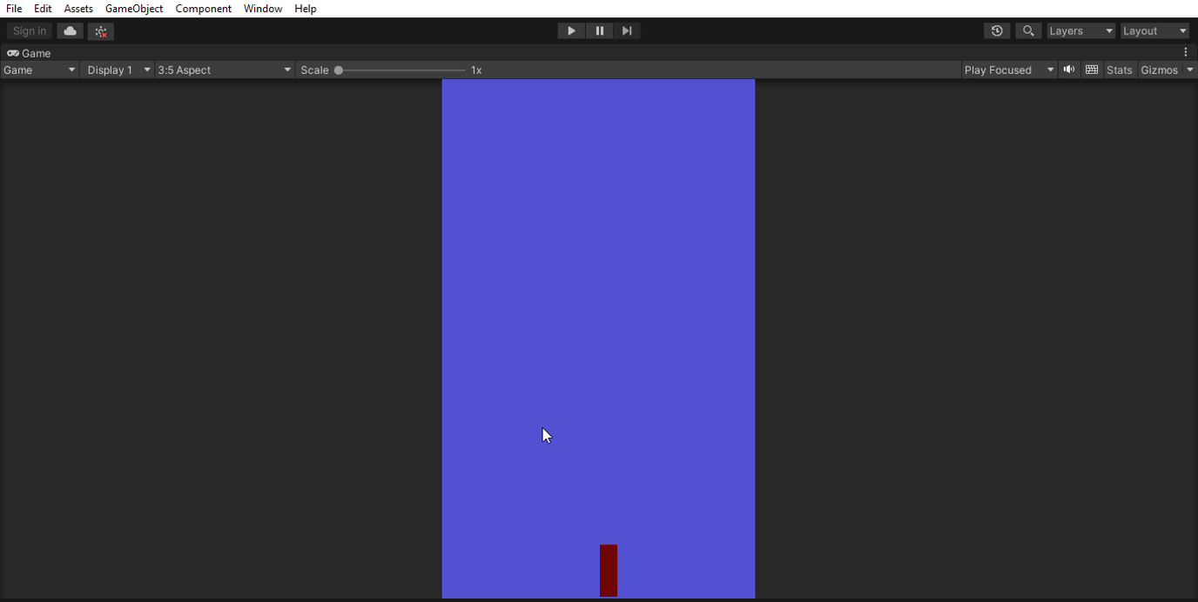
Sample

